Slide 1

Shooting Contest
指導人：許雅婷 錢達智 黃宗民 老師
報告人：黃冠維
2019/08/09
1.

Slide 2

目錄
1
動機與使用技術
2
遊戲介紹
3
問題與解決
4
遊戲示範
2.

Slide 3






動機與使用技術
為何做這題目呢? 那使用甚麼技術呢?
在這所學的技術與興趣和時事作結合。
希望設計出一個趣味，能輕鬆玩的小遊戲。
網頁架構
Canvas
樣式
排版
Function
動畫
屬性
美化
3.

Slide 4
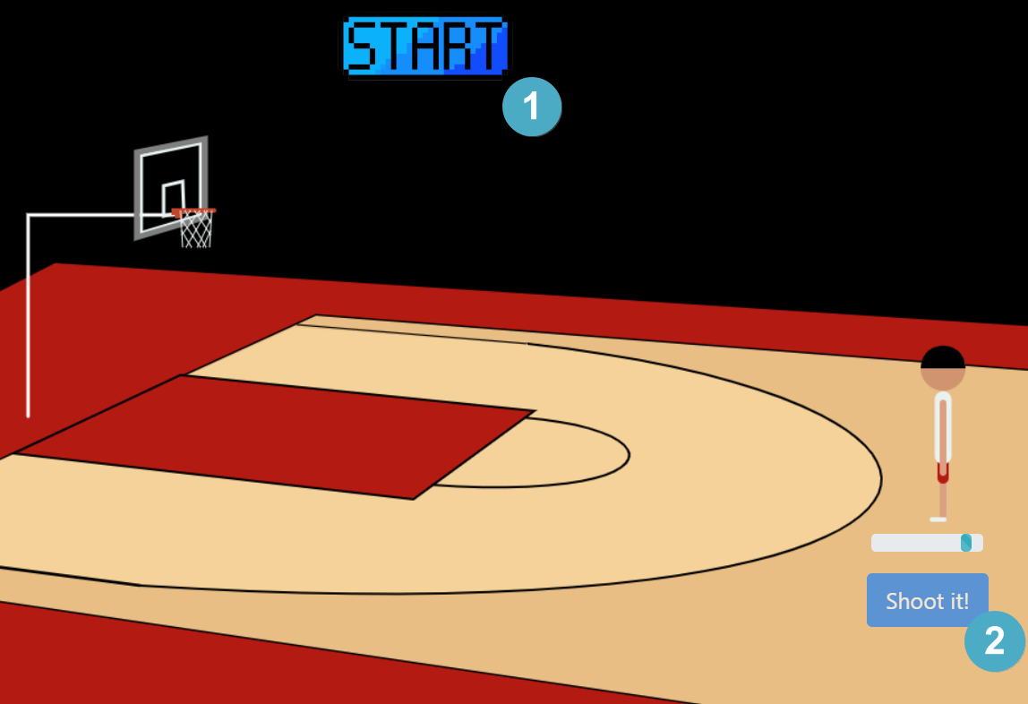
遊戲介紹
開始
玩法與規則
onclick
Keyup;
keydown
滑鼠點擊投籃
4.

Slide 5
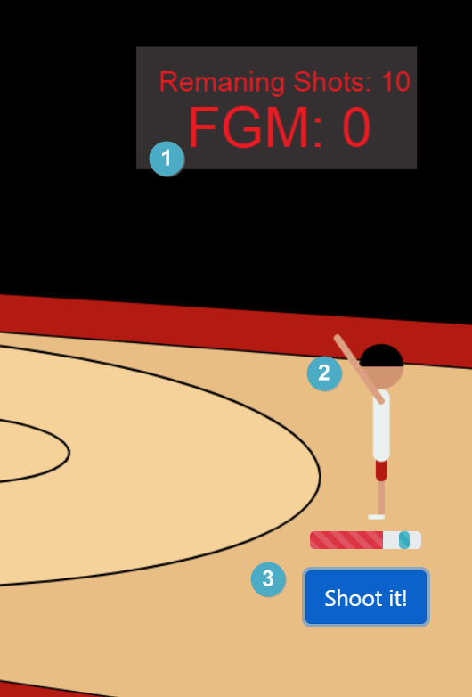
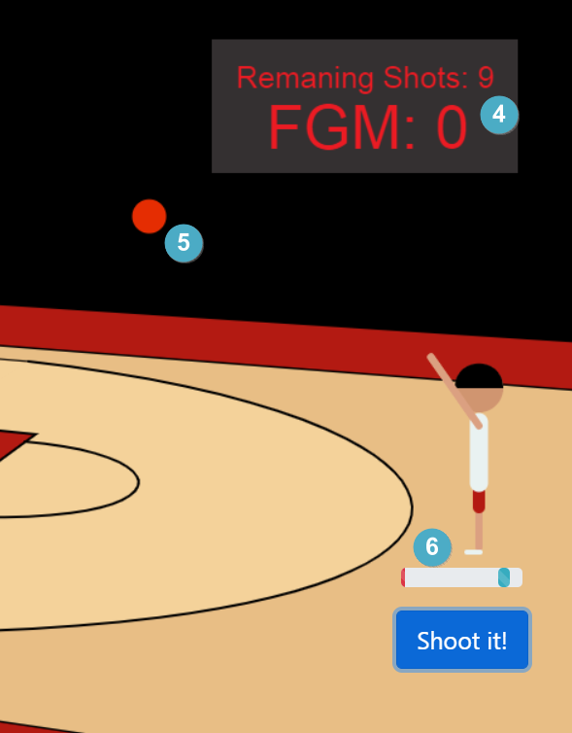
顯示剩餘球數和
投中的次數
即時變化
滑鼠點擊後
手部動畫
球照弧度移動
[ ]
Bootstrap
Css
jQuery
力道條
力道條歸零
5.

Slide 6
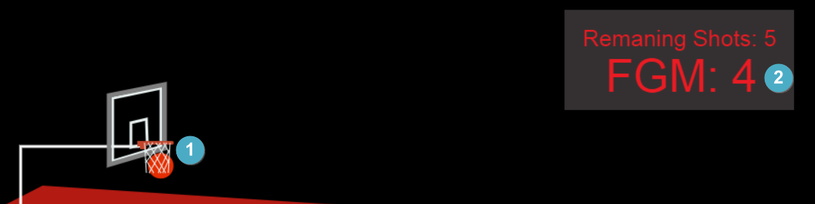
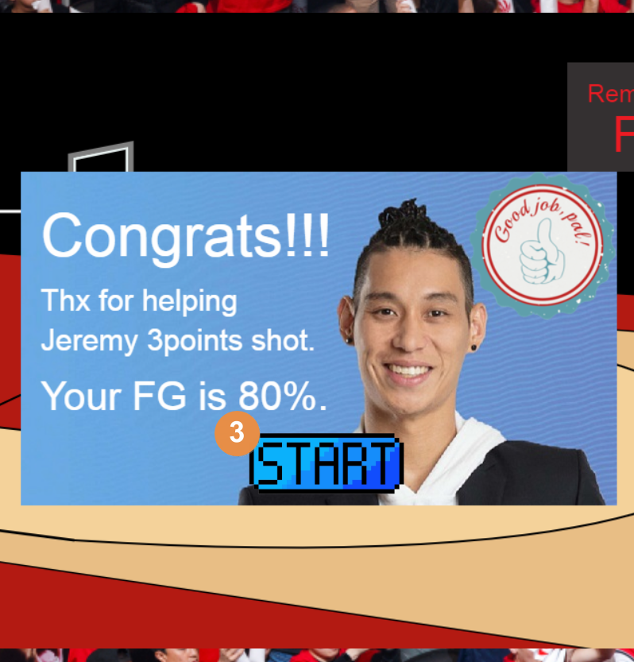
判定進藍
If
setTimeout
for
得分
命中率
6.

Slide 7
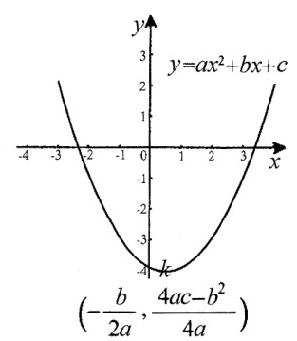
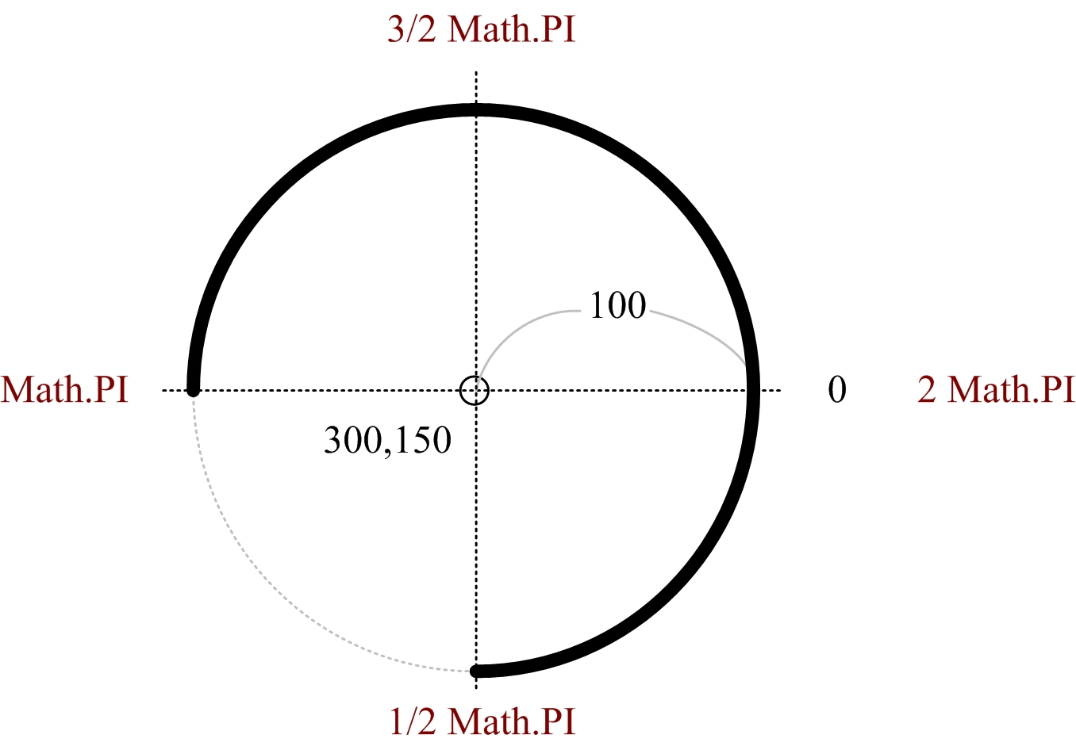
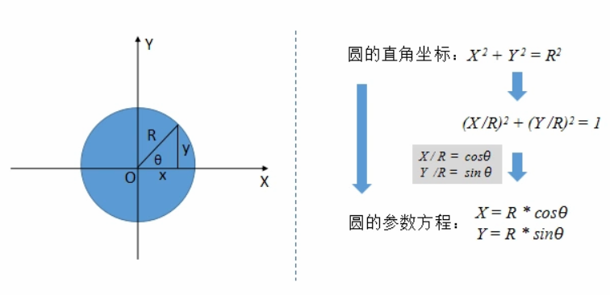
拋
物
線
圓周
問題與解決
碰到的瓶頸和處理方法
動畫
球的軌跡
圓周
運動
滑鼠點擊投籃
7.

Slide 8
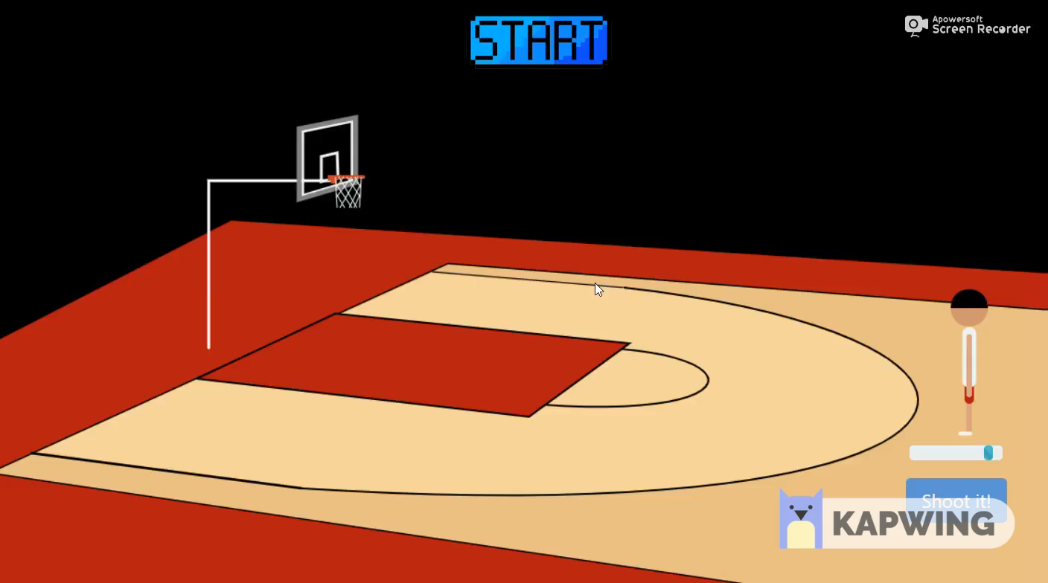
遊戲示範
開玩
8.

Slide 9
Thanks for your attention！
9.

